Slide 1
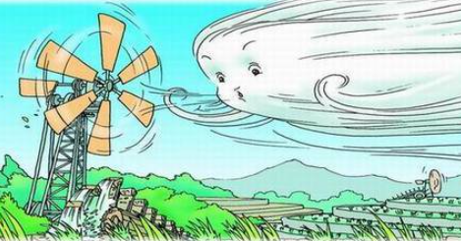
24、风娃娃
人教版 ·二年级上册

Slide 2

教学目标
1.识记12个字，会写8个字。（重点）
2.正确、流利、有感情地朗读课文，体会风娃娃的好心和傻气。（难点）
3.懂得“做事光有好的愿望不行，还要看是不是对别人有用”的道理。
（难点）

Slide 3
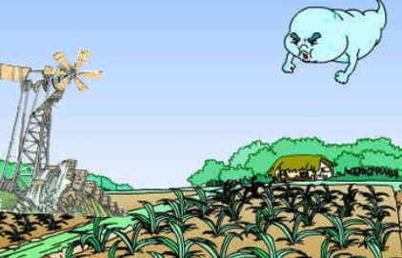
第一课时

Slide 4
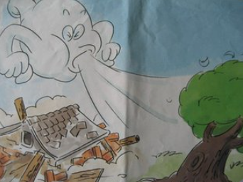
谜语导入
云儿见它让路，小树见它招手，
禾苗见它弯腰，小树见它招手

Slide 5
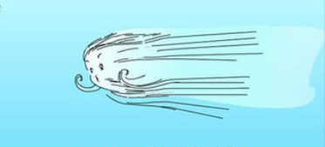
初读课文
1、正确、流利地读课文，说说自已读懂了什么，还有什么不明白的问题？
2、风娃娃做了哪些事？

Slide 6

整体感知
词语：
帮助 田野 使劲 表示
转动 哗啦 秧苗 拉动
感谢 容易 摇摆 晾晒
翻跟头 栽树 责怪

Slide 7
识字方法
换偏旁：油——抽 读——续 使——驶
组合法：口+及→吸 木+及→极 氵+干→汗
二+小→示 竹+争→筝 足+宗→踪

Slide 8
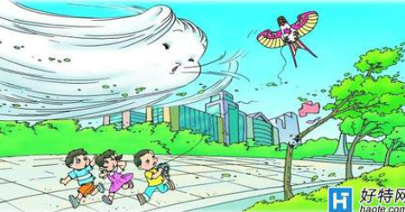
初读课文
想一想：
①风娃娃做了哪些事情？
②这些事哪几件是好事，哪几件是坏事？

Slide 9

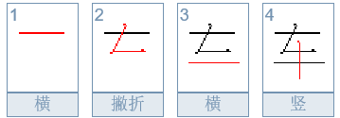
学习生字
chē
车
笔顺：

Slide 10
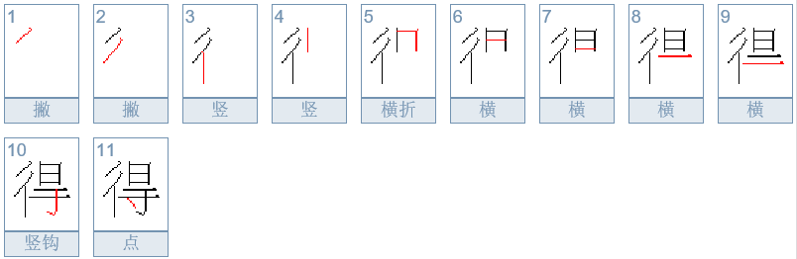
学习生字
dé
得
笔顺：

Slide 11
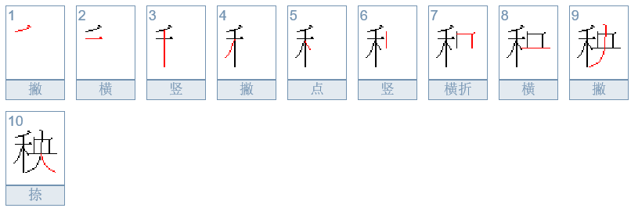
学习生字
yāng
秧
笔顺：

Slide 12
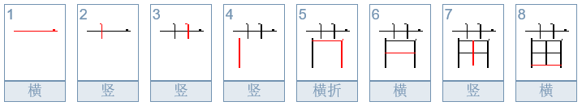
学习生字
miáo
苗
笔顺：

Slide 13
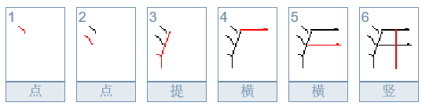
学习生字
hàn
汗
笔顺：

Slide 14
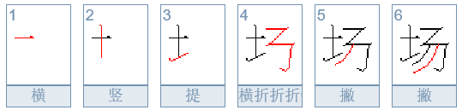
学习生字
chǎng
场
笔顺：

Slide 15
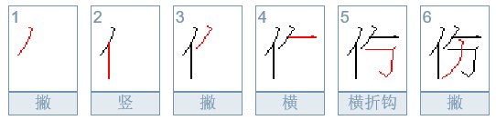
学习生字
shāng
伤
笔顺：

Slide 16
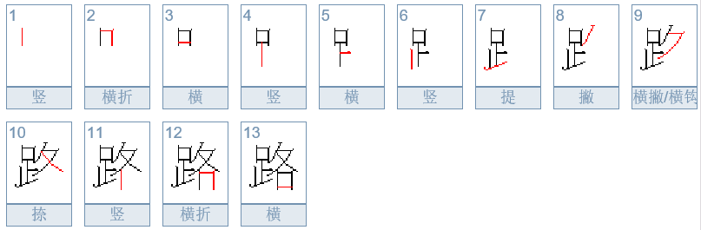
学习生字
lù
路
笔顺：

Slide 17

板书设计
风娃娃
车 得 秧 苗 汗 场 伤 路

Slide 18
课时作业
一、比一比，再组词。
汗（汗水） 场（商场） 秧（秧苗） 苗（禾苗）
汉（汉字） 杨（杨树） 央（中央） 田（田野）
二、照样子，写一写。
1.例：高兴极了 （开心）极了 （美丽）极了
2.例：船工们笑了，一边收起纤绳，一边向风娃娃表示感谢。
（爸爸在浴室里），一边（逗我玩），一边（刮胡子）。

Slide 19
第二课时

Slide 20
生字词复习
车 得 秧 苗 汗 场 伤 路
帮助 田野 使劲 表示 转动 哗啦 秧苗 拉动 感谢 容易 摇摆 晾晒 翻跟头 栽树 责怪

Slide 21
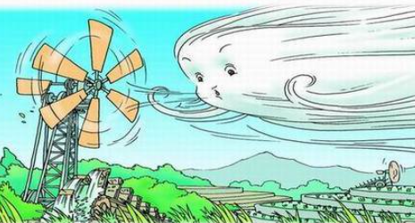
解读课文
自由读课文第二自然段，思考：风娃娃是怎么帮助风车的？划出句子。
“他深深地吸了一口气，使劲向风车吹去。”

Slide 22
解读课文
大风车在风娃娃的帮助下，有了怎样的变化？
“慢慢转动”“断断续续”——“一下子转得飞快”“奔跑着”

Slide 23

解读课文
有了风娃娃的帮忙，风车一下子转得飞快！“秧苗喝足了水，笑着不住地点头，风娃娃也高兴极了。”
想一想：风娃娃为什么高兴？秧苗好像正在跟风娃娃说话，你们猜，他们在说些什么？

Slide 24
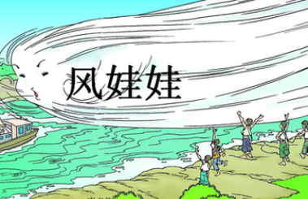
解读课文
“他们弯着腰，流着汗，喊着号子，船却走得很慢。”
想一想：这句话该怎么读？你从哪些词感受到他们很累？

Slide 25
解读课文
这时候，风娃娃看见纤夫们很辛苦，她是怎么做的？
“他急忙跑过去，对着船帆吹起来。”

Slide 26
解读课文
“船在水面上飞快地行驶。纤夫们笑了，一边收起纤绳，一边向风娃娃表示感谢。”
看图，从哪感受到纤夫们的心情？纤夫们会怎么向风娃娃表示感谢呢？风娃娃还会帮助人们做什么事，你能展开想象说说吗？
我会说：风娃娃还来到_______看到________，他__________。

Slide 27
解读课文
风娃娃帮助了风车，帮助了纤夫，这时候他心里想：帮助人们做好事，真容易，只要有力气就行。
从这句话里你读出了一个怎样的风娃娃？（骄傲，得意）
从哪里感受到的？（抓词“真容易”“只要……就……”）

Slide 28
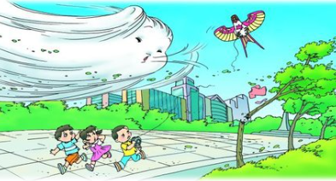
解读课文
自由读课文5-7自然段，他做的这些坏事结果怎么样？
“风筝在风中摇摇摆摆，有的还翻起了跟头。不一会儿，风筝被吹得无影无踪，孩子们伤心极了。”
风娃娃还做了哪些让人伤心的事？

Slide 29
解读课文
“人们都责怪他。”
说说人们为什么责怪他？
帮助人们做好事，除了要有力气，还需要什么？

Slide 30
课外延伸
1．读了这篇课文，你明白了什么？
（明白做事不能光有好的愿望，一定要看是不是对人们有好处。）
2.我们以后做事该怎么做了呢？

Slide 31
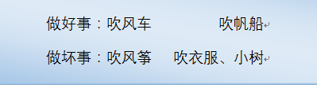
板书设计
风娃娃

Slide 32
课时作业
一、按照课文内容填一填。
1、抽上来的水（ 奔跑 ）着，向田里（ 流去 ）。秧苗（ 喝足 ）了水，笑着（ 不住 ）地点头，风娃娃也（ 高兴 ）极了。
2.纤夫们（ 弯着 ）腰，（ 流着 ）汗，（ 喊着 ）号子，船却（ 走得 ）很慢。风娃娃一吹，船就在水面上（ 飞快地 ）地行驶，纤夫们笑了，向他表示（感谢 ）。
3. 风娃娃想：帮助人们做好事，真（ 容易 ），只要（ 力气 ）就行。
二、照样子，写词语。
断断（ 续续 ） 摇摇（ 摆摆 ） 无（ 影 ）无（ 踪 ）

Slide 33

今天的你们很棒哦！明天继续加油！！

